Slide 1

AntiTalon
Bot

Slide 2
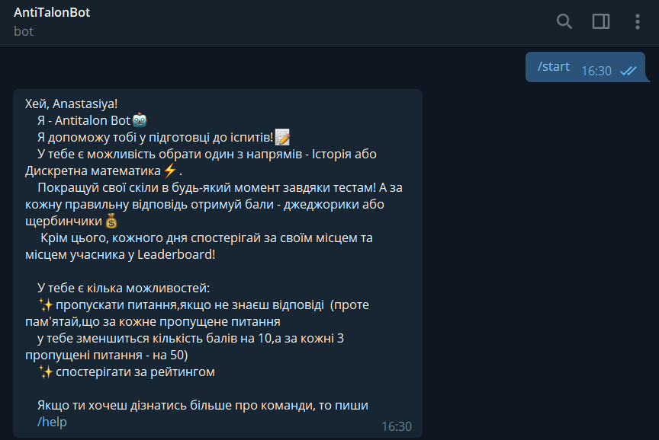
If we use /start, we will get:

Slide 3
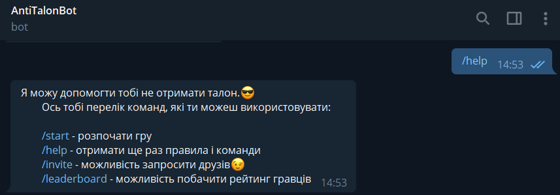
If we use /help, we will get:

Slide 4
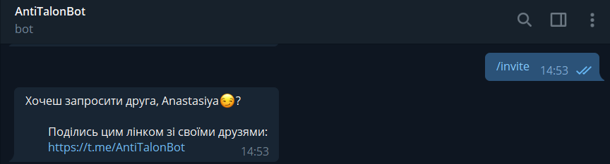
If we use /invite, we will get:

Slide 5
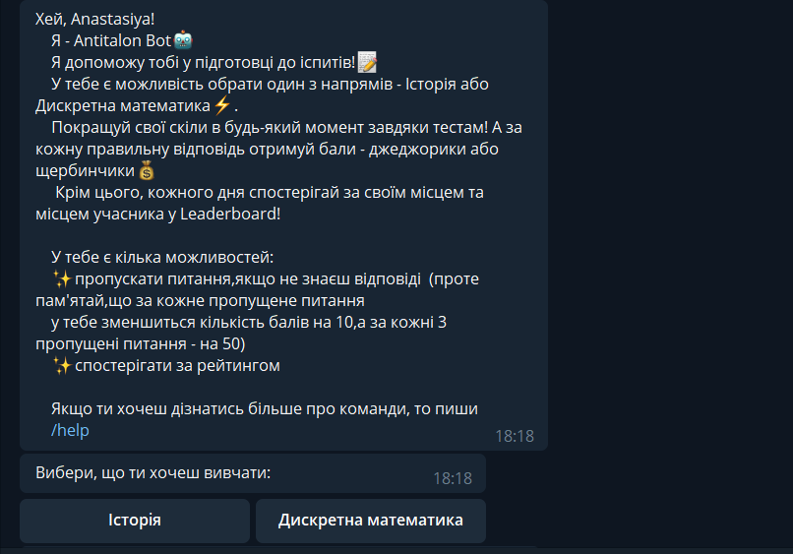

Slide 6

find the bot on Telegram:
@AntiTalonBot
і ж и в и б е з т а л о н і в

